Slide 1

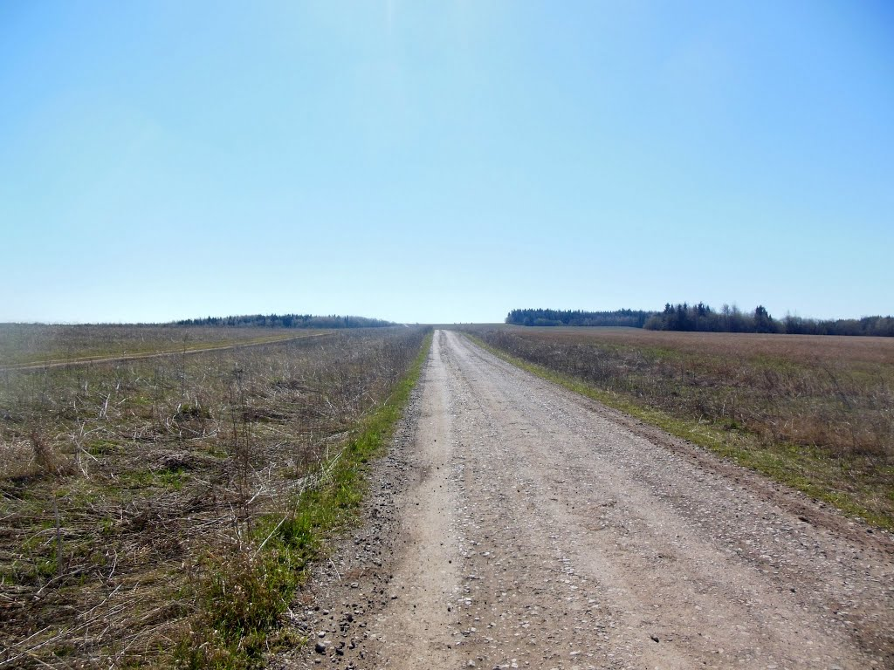
МАОУДО «ДЮЦ «Импульс» представляет
Номинация «Эко-гид»
Эко-путеводитель
«Моя малая родина – Гамовское поселение»
Работу выполнили: Бакланова Тамара, Горшкова Наталья, Рудакова Ева
с. Гамово, 2021г.

Slide 2
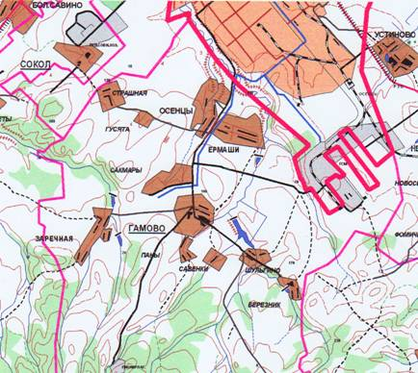

Знакомство с маршрутом: с. Гамово- дер. Заречная- дер. Щульгино- дер. Ширково-дер. Паны – дер. Страшная –дер. Гусята – дер. Ермаши

Slide 3
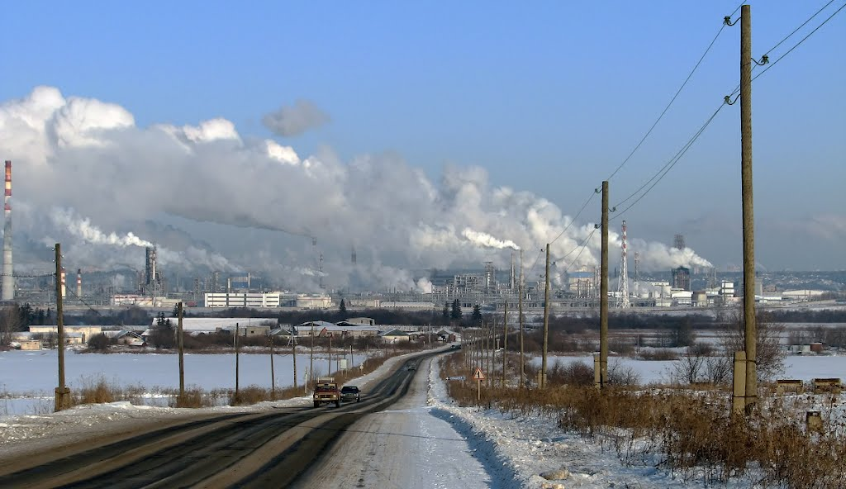
с. Гамово известное с 1744г. как деревня на «Дубровах Корчановых», далее как деревня Гамово, располагалось на речке Малой Купырке…

Slide 4
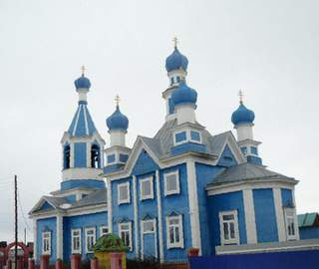
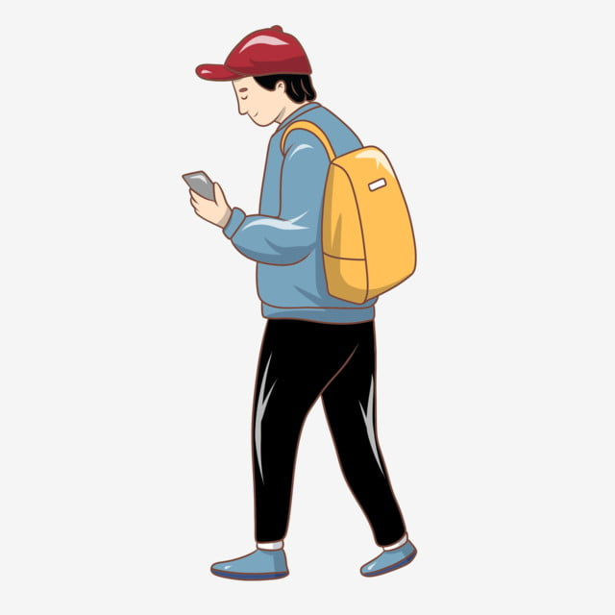
Говоря об истории села невозможно не упомянуть о церкви. Спасо-Преображенская церковь с момента открытия и по настоящее время оставалась действующей. Здесь собираются местные жители на службы, церковные праздники и обряды.

Slide 5
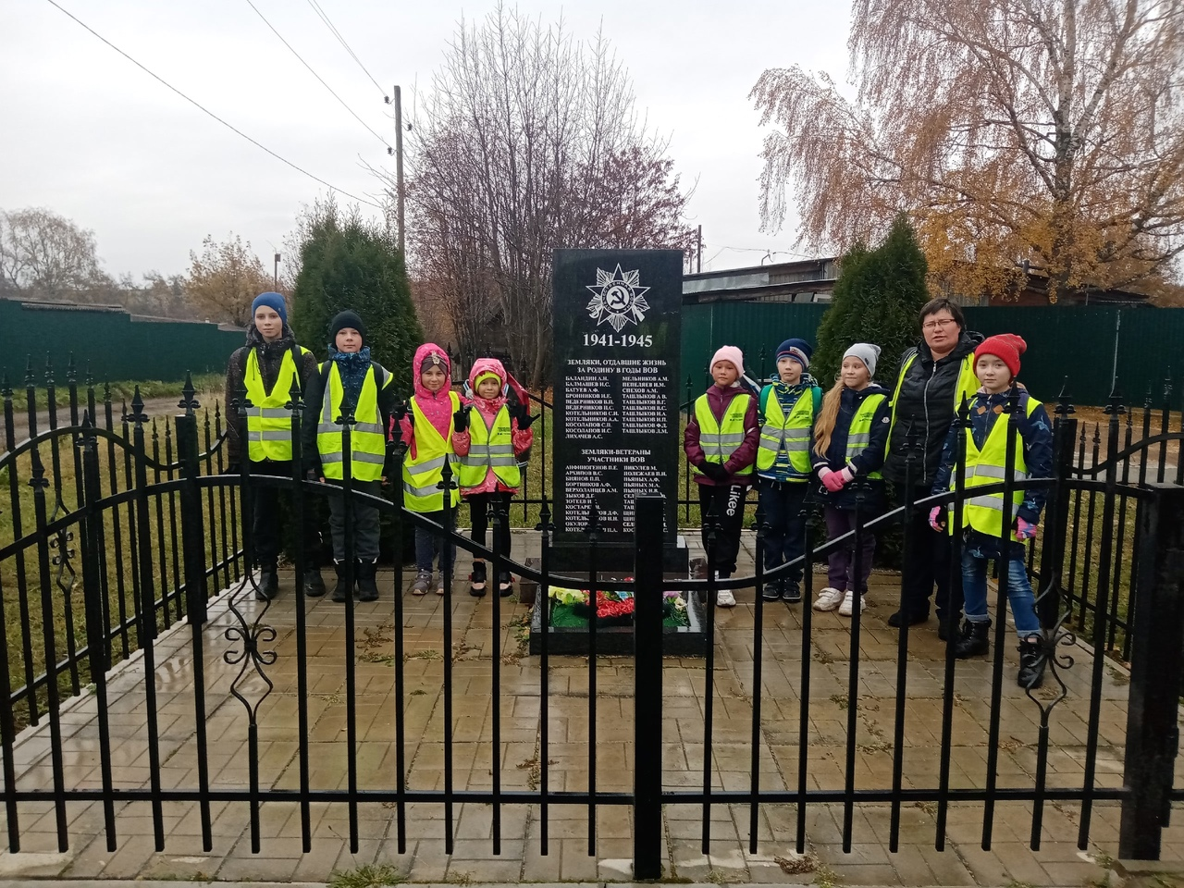
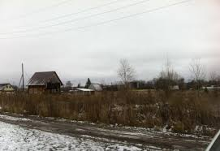
Идем дальше и узнаем, что хозяйкой в Гамово была помещица Балашова. Также она владела и ближними деревнями, в том числе и теми, в которых были часовенки – Кусакино, Костарево, Тимино, Лягушино и Сельково (впоследствии это земли современного совхоза “Верхнемуллинский” и сейчас деревня Заречная).

Slide 6
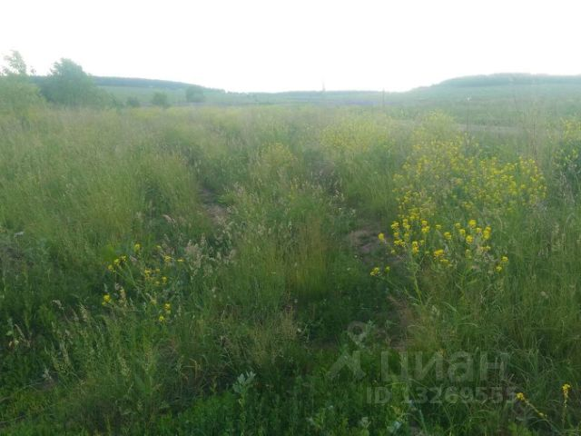
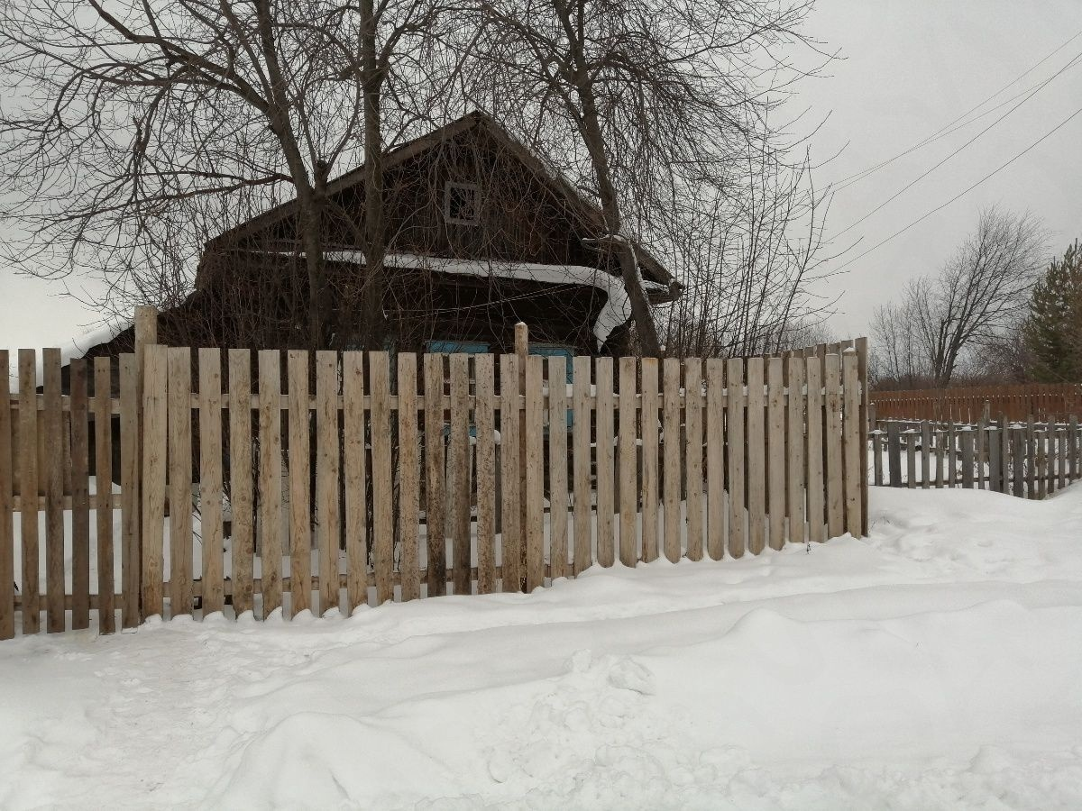
Упоминание многих деревень относится к 1780 году. Их названия определяют фамилии проживающих в то время семей. Деревня Шульгино названа так потому, что ее населяли Шульгины. Фамилия Шульгин происходит от прозвища «Шульга», что значит «левша».

Slide 7
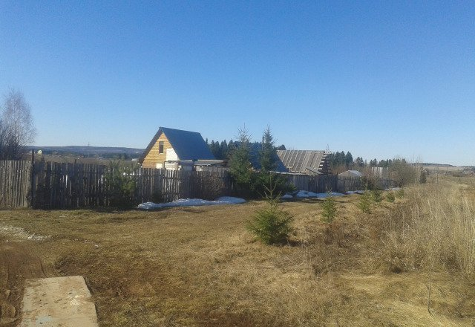

А как же произошла деревня Ширково?
Деревня Ширково образовалась примерно 200 лет назад. Помещиков и кулаков здесь почти не было, поэтому после установления Советской власти 99% жителей пошли в колхоз, называется " Родина", который объединял 4 деревни: Ширково, Савенки, Березник, Палицы.

Slide 8
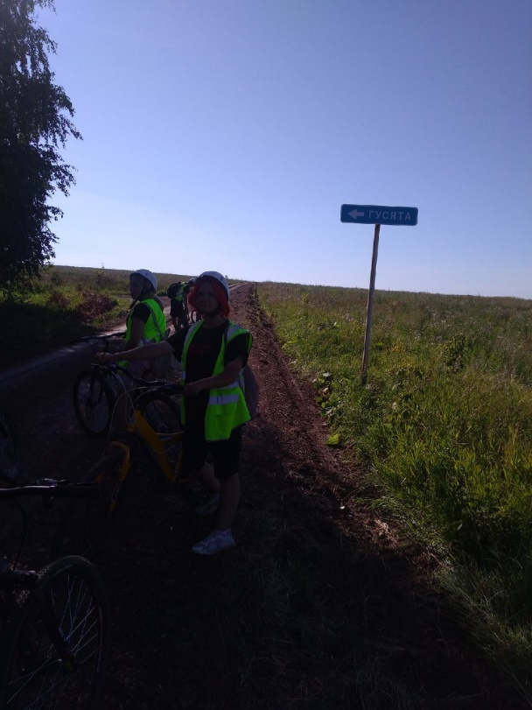
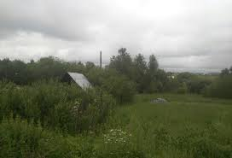
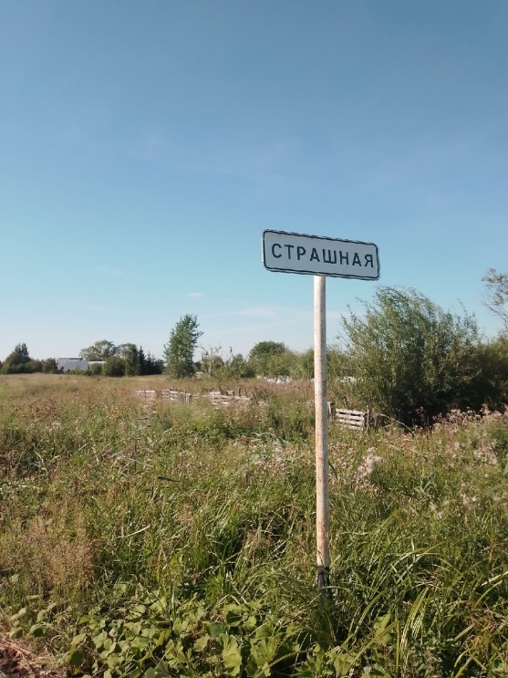
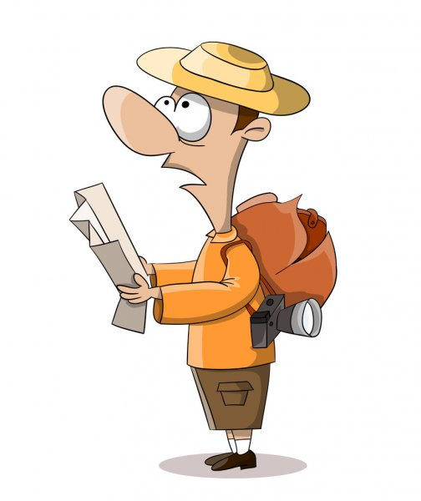
Деревню Гусята (из рассказов старожилов) назвали по фамилии помещика Гусев, кто жил в данном месте. И еще по одной версии он держал много гусей.
А вот деревня Страшная (ударение на второй слог слова) имеет действительно страшную историю, вокруг этой деревни был лес и когда обозы с товаром шли, разбойники прятались в лесу и нападали на обозы, убивали перевозчиков товара, воровали его. Отсюда и пошло название деревни –Страшная из воспоминании жителей Гамовского поселения.

Slide 9
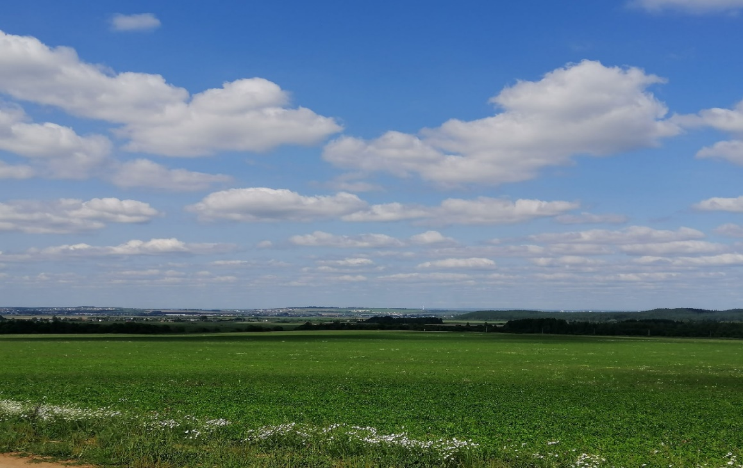
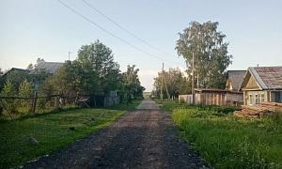
Знаете ли вы, почему деревня Паны так называется?
" Помещики Галицын и Бутеро арендовали у промышленника Демидова земли, не занятые медными рудниками и заселяли их своими крепостными.( Медный рудник был и на месте Гамово - ямы от бывших шахт можно обнаружить у здания конторы Гамовсково отдела совхоза). На месте деревни жил управляющий помещика Панов, поэтому и называется деревня Паны.

Slide 10
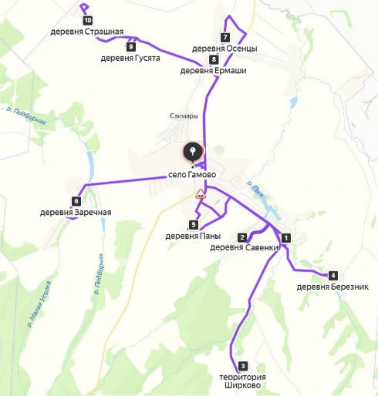
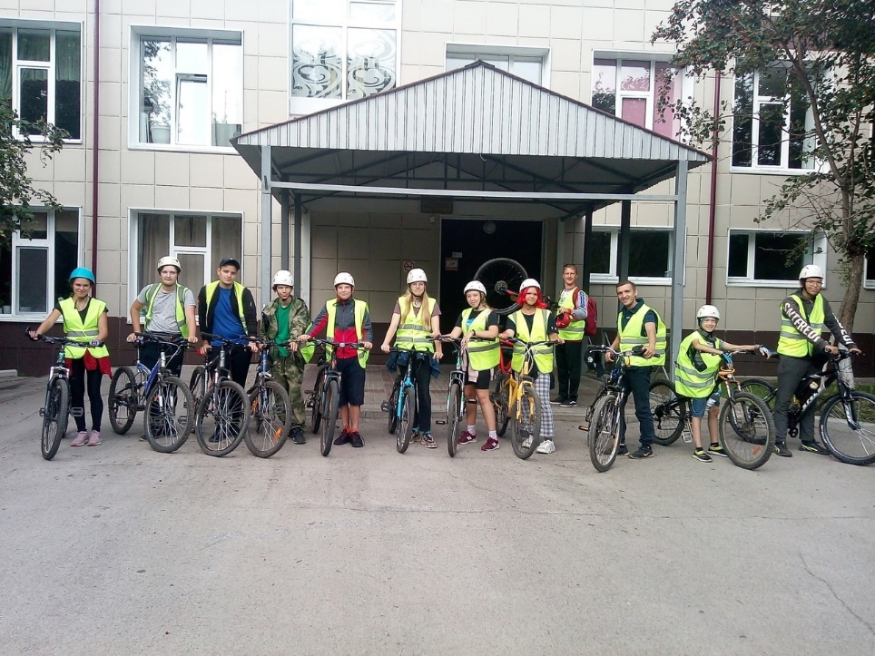
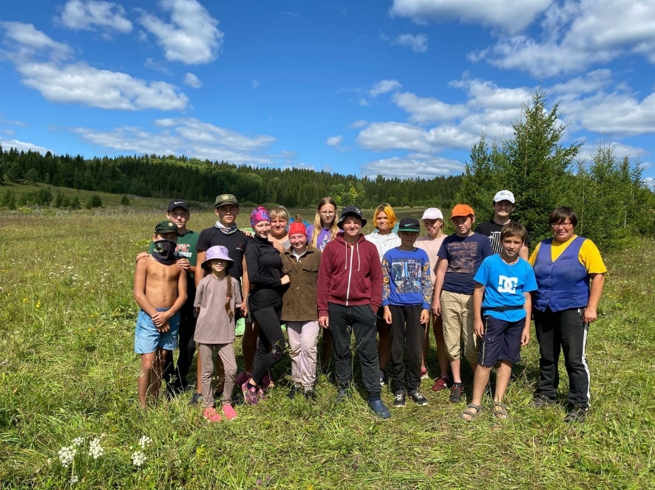
Вот так мы с Вами совершили путешествие по окрестности Гамовского поселения. По пути нам встретились леса, поля, луга, птицы, животные, родники. На данный момент жилыми являются: Ермаши, Осенцы, Гусята, Страшная, Шульгино, Березник, Ширково, Паны, Савенки, Заречная. В них проживают местными жители и дачники.

Slide 11

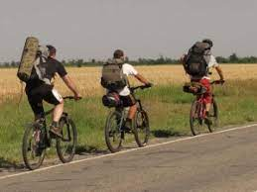
При составлении эко-путеводителя были использованы материалы, взятые в архиве Пермского района, воспоминания старожилов Гамовского поселения.
Литература:
- Шумилов Е.Н. «Тимошка Пермитин из деревни Пермяки. Географические названия и фамилии Пермского края. / Е.Н. Шумилов- Пермь;1991г. -271с.
- Юрьева Н.//Ленинское Знамя. –газета. 27 мая 1990г.
-Ленинское Знамя. –газета. №123 от 17.10.1978г.
- Семейная Красноуфимская газета.- газета. №13 (154) от 25.03.2004г.
-Комсомольская правда-газета.-28.03.2003г.
-фото с пешего и велопохода по маршруту эко-путеводителя, август 2021г.
- интернет- ресурсы: фото Гамовского сельского поселения
Благодарим за внимание!
Ждем Вас в гости, к нам в Гамовское сельское поселение!
Счастливого пути друзья!

